Slide 1
安全急 救 常 识

Slide 2
目 录
  一、异物窒息急救
  二、烧 烫 伤 急救
  三、触 电 急 救
  四、心 肺 复 苏

Slide 3
异物窒息急救方法

Slide 4
异物窒息急救法----海姆立克法
具体步骤是：站在患者身后，患者稍向前倾；双臂环绕患者，一手握拳，另一手包住拳头，置于胃上方，胸腔中部；双臂用力收紧，瞬间往内往上挤按，连续多次。当没有其他人在场时，可以借用椅背或桌角用力按压上腹部。对小一点的孩子，把他放在大人腿上，臀部抬高点，猛击背部也可将异物排出。

Slide 5
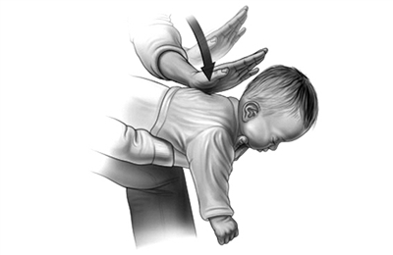
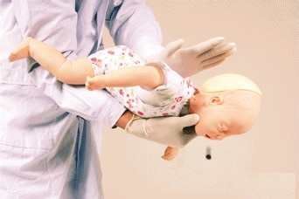
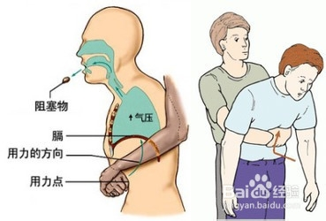
需要注意控制好合适的力度，

Slide 6
烧烫伤的急救知识

Slide 7
烧烫伤的急救知识
热力烧伤如开水，热蒸气、火焰、热稀饭、热金属；化学性质烧伤如强酸强碱；电烧伤如触电、雷电击；物理性和放射性烧伤如激光，核能等。

Slide 8
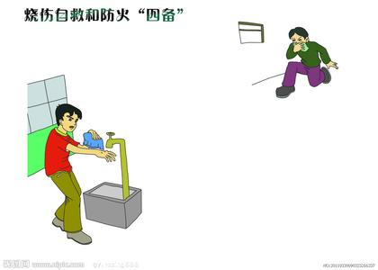

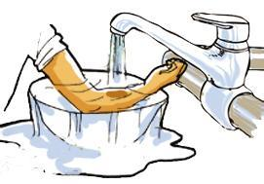
烧烫伤的急救知识
1. 迅速远离火源并脱去着火的衣物。或用冷水浇正在着火的衣服，或就地滚动。
2. 用大衣、棉被、毯子覆盖使火熄灭，或直接滚、跳入池塘、水池，水沟内灭火。

Slide 9
烧烫伤的急救知识
注意事项：
①不能一边跑，一边呼救，这样会加重烧伤。
②被液体烫伤后，立即剪去被浸湿的衣服，如某处衣肉粘边太紧时，不要强行撕下，先剪去未粘连部分，暂留粘连部分。
③剪刀不要碰到伤口、水泡，不涂紫药水，红药水和其他药膏，以免影响创面观察。

Slide 10
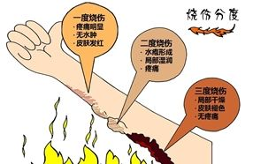
烧烫伤的急救知识
4. 创面须用清水冲洗后，用干净布包扎或，防止感染。强酸强碱和沥青烧伤皮肤时，应用清水充分冲洗。眼烧伤时，用生理盐水冲洗后，用棉签取去异物并滴0.25%氯霉素眼液。
5. 手足烧伤包裹时应将指（趾）分开，以防粘连。

Slide 11
触电急救

Slide 12
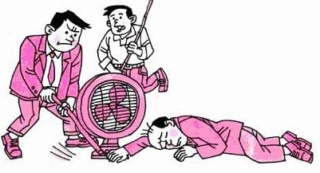
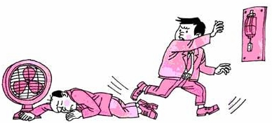
触电急救
发现有人触电，应根据事故现场情况尽快使触电者脱离电源。如果开关或插头就在附近，应立即拉断闸刀开关或拔去电源 插头无法切断电源时，可使用绝缘工具或干燥的木棒、木板等不导电物使触电者脱离带电体。

Slide 13
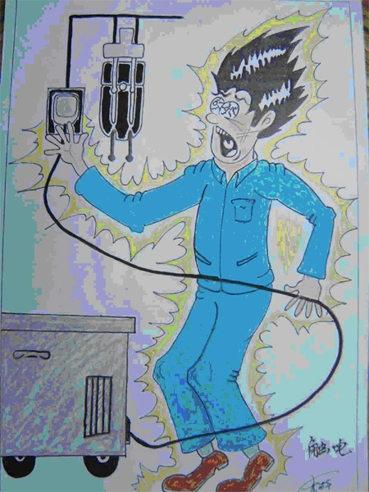
触电急救
先作心肺复苏抢救生命
创面保护用敷料包扎，若无敷料可用清洁床单、被单、衣服等包裹转送医院。
Notes:
电烧伤
先作心肺复苏抢救生命，再处理创面。
创面保护用敷料包扎，若无敷料可用清洁床单、被单、衣服等包裹转送医院。
转运原则转送当地医院，如当地无条件治疗需要转送者，应掌握运送时机，要求呼吸道通畅，无活动性出血，休克基本控制，减少途中颠簸。重度烧伤要求在8小时内送到救治单位，否则在休克期以后（伤后48小时）再送。转运途中要输液，并采取抗休克措施。
抗感染处理烧伤后尽快肌肉注射破伤风抗毒血清1500～2000单位，重度烧伤或创面污染严重者，宜使用抗生素。
轻度或中度烧伤全身情况好者，可饮烧伤饮料（每1000毫升水中加氯化钠3克、碳酸氢钠1.5克、葡萄糖50克），伤后忌饮白开水。重度烧伤必须静脉输液抗休克，并肌肉注射杜冷丁50～100毫克或吗啡6～10毫克，以镇静、止痛。

Slide 14
手部外伤的急救

Slide 15
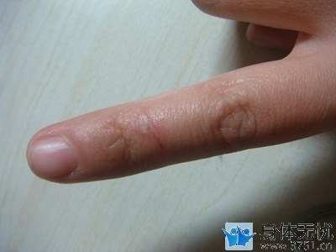
手部外伤急救
特点：皮肤大多不会破，出现皮下青或血肿
救治：冷毛巾或冷水袋外敷半小时左右，能防止血肿增大，减轻疼痛
钝器伤
Notes:
手部外伤家庭急救
在日常生活和家务劳动中，手的外伤几乎是难以避免的，尽快的紧急处理，将会减轻痛苦和缩短治疗时间。
手的外伤可分为钝器伤和锐器伤两大类。
钝器伤常见有被重物压伤和被硬物打伤，皮肤大多不会破，出现皮下青或血肿，此时要用冷毛巾或冷水袋外敷半小时左右，能防止血肿增大，减轻疼痛。若手指甲下出现血肿，可用烧红的回形针垂直在指甲血肿上穿刺小洞，积血从洞中流出，再贴上护伤胶布，可止痛及保护指甲不脱落。
锐器伤常见有刺伤和刀伤。当手被刺时，首先应该看有否刺入物，若有刺入物时就要设法挑出，方法是双手捏紧伤处，用火烧过或酒精消毒过的针拨开皮肤，挑出刺入物。当刀伤时，会引起出血甚至手部完全断裂，要按外伤紧急处理，出血多时先用力压迫手腕两侧的桡动脉和尺动脉以减少出血，然后进行包扎。包扎时要稍用力以达到止血目的，即加压包扎。
为了预防感染，伤口处最好涂以红汞，包扎的纱布应该是消毒的，可使用餐前擦手用的消毒卫生巾。
一般情况下，手部小伤四五天会愈合，若肿胀不退或化脓，应到医院诊治。 一旦被狗、猫咬伤，重要的是做好现场救护工作。凡是狗、猫咬伤，不管是疯狗、病猫还是正常的狗、猫（据文献报告，有相当多的一部分正常的狗、猫的唾液中带有狂犬病毒），千万不要急着去医院找医生诊治，而是应该立即、就地、彻底冲洗伤口。万一找不到水源，甚至可以用人尿代替清水冲洗，随后再设法找水源。
冲洗伤口一是要快。分秒必争，以最快速度把沾染在伤口上的狂犬病毒冲洗掉。因为时间一长病毒就进入人体组织，沿着神经侵犯中枢神经，置人于死地。二是要彻底。由于狗、猫咬的伤口往往外口小，里面深，这就要求冲洗时，尽量把伤口扩大，让其充分暴露，并用力挤压伤口周围软组织，而且冲洗的水量要大，水流要急，最好是对着自来水龙头急水冲洗。三是伤口不可包扎。除了个别伤口大，又伤及血管需要止血外，一般不上任何药物，也不要包扎，因为狂犬病毒是厌氧的，在缺乏氧气的情况下，狂犬病病毒会大量生长。
伤口反复冲洗后，再送医院作进一步伤口冲洗处理，（牢记到医院伤口还要认真冲洗），接着应接种预防狂犬病疫苗。这里特别要指出的是，千万千万不可被狗、猫咬伤后，伤口不作任何处理，错上加错的是不仅伤口不冲洗，而是涂上红药水包上纱布更有害，切忌长途跋涉赶到大医院求治，而是应该立即、就地、彻底冲洗伤口，在24小时内注射狂犬疫苗。

Slide 16
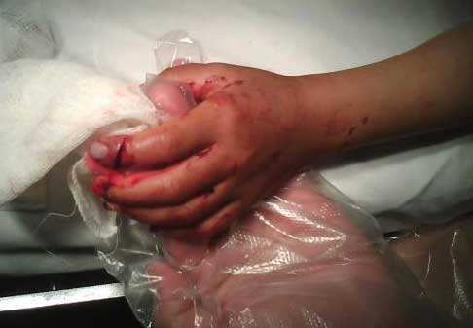
手部外伤家庭急救
出血多时先用力压迫手腕两侧的桡动脉和尺动脉以减少出血，然后进行包扎。包扎时要稍用力以达到止血目的，即加压包扎
一般情况下，手部小伤四五天会愈合，若肿胀不退或化脓，应到医院诊治。
刀伤
Notes:
手部外伤家庭急救
在日常生活和家务劳动中，手的外伤几乎是难以避免的，尽快的紧急处理，将会减轻痛苦和缩短治疗时间。
手的外伤可分为钝器伤和锐器伤两大类。
钝器伤常见有被重物压伤和被硬物打伤，皮肤大多不会破，出现皮下青或血肿，此时要用冷毛巾或冷水袋外敷半小时左右，能防止血肿增大，减轻疼痛。若手指甲下出现血肿，可用烧红的回形针垂直在指甲血肿上穿刺小洞，积血从洞中流出，再贴上护伤胶布，可止痛及保护指甲不脱落。
锐器伤常见有刺伤和刀伤。当手被刺时，首先应该看有否刺入物，若有刺入物时就要设法挑出，方法是双手捏紧伤处，用火烧过或酒精消毒过的针拨开皮肤，挑出刺入物。当刀伤时，会引起出血甚至手部完全断裂，要按外伤紧急处理，出血多时先用力压迫手腕两侧的桡动脉和尺动脉以减少出血，然后进行包扎。包扎时要稍用力以达到止血目的，即加压包扎。
为了预防感染，伤口处最好涂以红汞，包扎的纱布应该是消毒的，可使用餐前擦手用的消毒卫生巾。
一般情况下，手部小伤四五天会愈合，若肿胀不退或化脓，应到医院诊治。
一旦被狗、猫咬伤，重要的是做好现场救护工作。凡是狗、猫咬伤，不管是疯狗、病猫还是正常的狗、猫（据文献报告，有相当多的一部分正常的狗、猫的唾液中带有狂犬病毒），千万不要急着去医院找医生诊治，而是应该立即、就地、彻底冲洗伤口。万一找不到水源，甚至可以用人尿代替清水冲洗，随后再设法找水源。
冲洗伤口一是要快。分秒必争，以最快速度把沾染在伤口上的狂犬病毒冲洗掉。因为时间一长病毒就进入人体组织，沿着神经侵犯中枢神经，置人于死地。二是要彻底。由于狗、猫咬的伤口往往外口小，里面深，这就要求冲洗时，尽量把伤口扩大，让其充分暴露，并用力挤压伤口周围软组织，而且冲洗的水量要大，水流要急，最好是对着自来水龙头急水冲洗。三是伤口不可包扎。除了个别伤口大，又伤及血管需要止血外，一般不上任何药物，也不要包扎，因为狂犬病毒是厌氧的，在缺乏氧气的情况下，狂犬病病毒会大量生长。
伤口反复冲洗后，再送医院作进一步伤口冲洗处理，（牢记到医院伤口还要认真冲洗），接着应接种预防狂犬病疫苗。这里特别要指出的是，千万千万不可被狗、猫咬伤后，伤口不作任何处理，错上加错的是不仅伤口不冲洗，而是涂上红药水包上纱布更有害，切忌长途跋涉赶到大医院求治，而是应该立即、就地、彻底冲洗伤口，在24小时内注射狂犬疫苗。

Slide 17
指压法
1. 手指出血——以另一只手用力压住受伤手指的两侧。
2. 手、手肘出血——以四只手指用力压住上臂内侧隆起的肌肉。要是仍然出血不止，那是因为没有压住出血的血管，故应重新改变手指的位置，再做一次。
3. 上臂、腋下出血——这种情形必须靠第三者的帮忙，用拇指向下、向内用力压住锁骨下凹处。
4. 脚、胫部出血——这种情形也需要第三者来协助。患者仰躺、脚部微微垫高，施救者用二只拇指压住患者的股沟、腰部、阴部间之血管。

Slide 18
心肺复苏视频https://haokan.baidu.com/v?pd=wisenatural&vid=3585449598563518000

Slide 19
谢谢聆听！

